Slide 1

Использование триггеров
Практическая работа №16

Slide 2

Что такое триггеры?
Триггеры в Xamarin Forms – это механизм, позволяющий задавать автоматические действия в ответ на изменения состояния или событий визуальных элементов.
Типы:
Триггеры свойств
Триггеры событий
Применяются для создания адаптивного интерфейса, упрощения работы со стилями, управления поведением элементов

Slide 3
Триггеры свойств
Триггеры свойств позволяют реагировать на изменение свойств объекта
Составляющие:
Property: свойство, которое нужно отслеживать.
Value: значение, активирующее триггер.
TargetType: тип объекта, к которому применяется триггер.
Пример (XAML):
<Trigger Property="Entry.IsFocused" Value="True" TargetType="Entry">
<Setter Property="TextColor" Value="Red" />
</Trigger>

Slide 4
Триггеры свойств в коде C#
var trigger = new Trigger(typeof(Entry))
{
Property = Entry.IsFocusedProperty,
Value = true
};
trigger.Setters.Add(new Setter
{
Property = Entry.BackgroundColorProperty,
Value = Color.Green
});
entry.Triggers.Add(trigger);
Результат - При фокусе текстовое поле получает зеленую заливку

Slide 5
Триггеры событий
Данный тип триггеров реагирует на события элемента
Составляющие:
Event: событие, которое отслеживается.
Actions: действие, срабатывающее при событии.
Пример (XAML):
<EventTrigger Event="TextChanged">
<local:EntryValidation />
</EventTrigger>

Slide 6
Пример реализации
public class EntryValidation : TriggerAction<Entry>
{
protected override void Invoke(Entry sender)
{
if (!int.TryParse(sender.Text, out _))
sender.BackgroundColor = Color.Red;
else
sender.BackgroundColor = Color.Default;
}
}

Slide 7
Логика приложения
Разработайте поисковую строку (Entry) с использованием триггеров для динамического управления ее поведением:
Если длина текста > 10 символов: поле окрашивается в оранжевый цвет.
Если текст содержит запрещенные символы (!, @, #): поле окрашивается в красный цвет.
Если ввод текста корректный: фон возвращается к стандартному.
Добавить прозрачность поля при получении и потере фокуса.

Slide 8
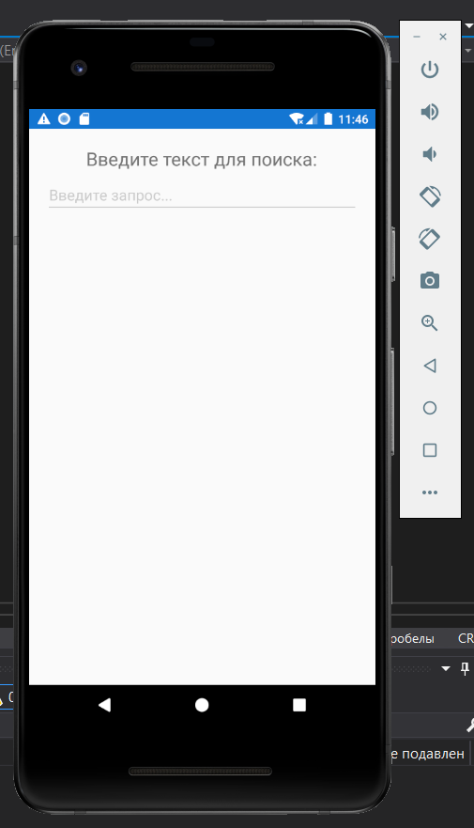
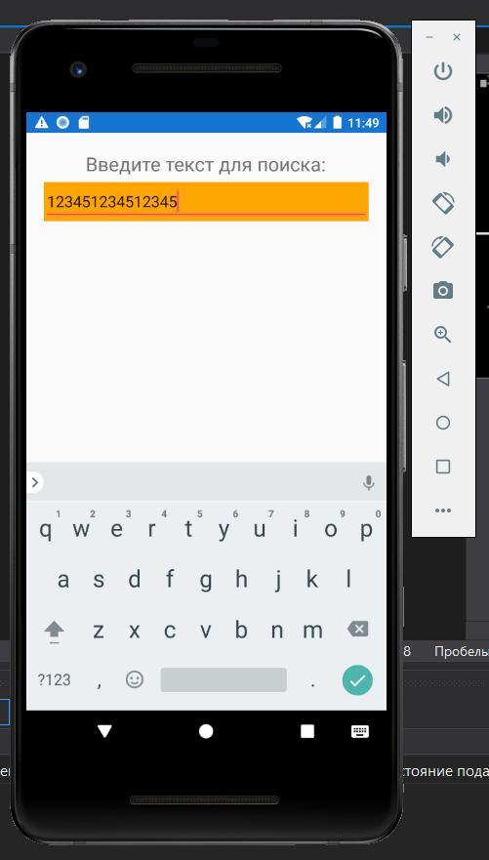
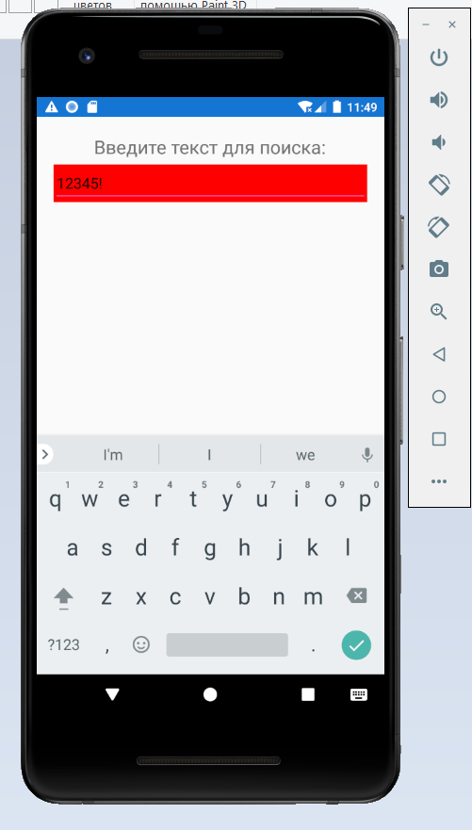
Выполните задание

Slide 9
Логика приложения 2
Создайте форму обратной связи с текстовыми полями (Entry) для ввода имени, email и сообщения. Используйте триггеры для присвоения полям динамического поведения:
Поле для имени: если поле пустое: фон становится красным, отображается сообщение "Имя не может быть пустым".
При любом вводе текста фон возвращается к стандартному.
Поле для email: если email не соответствует формату (не содержит @): фон становится оранжевым, отображается сообщение "Введите корректный email".
При корректном вводе текст становится зеленым, а фон возвращается к стандартному.
Поле для сообщения:
Если длина текста менее 20 символов: фон становится красным.
Если сообщение слишком длинное (более 200 символов): фон становится оранжевым.
При средней длине текста фон остается стандартным.

Slide 10
Проверка email
if (sender.StyleId == "EmailEntry") // Проверка email
{
Label emailErrorLabel = ((StackLayout)sender.Parent).FindByName<Label>("EmailErrorLabel");
Regex emailRegex = new Regex(@"^[^\s@]+@[^\s@]+\.[^\s@]+$"); // Простейший шаблон email
if (!emailRegex.IsMatch(sender.Text))
{
sender.BackgroundColor = Color.Orange;
emailErrorLabel.IsVisible = true;
}
else
{
sender.BackgroundColor = Color.Default;
emailErrorLabel.IsVisible = false;
}
}

Slide 11
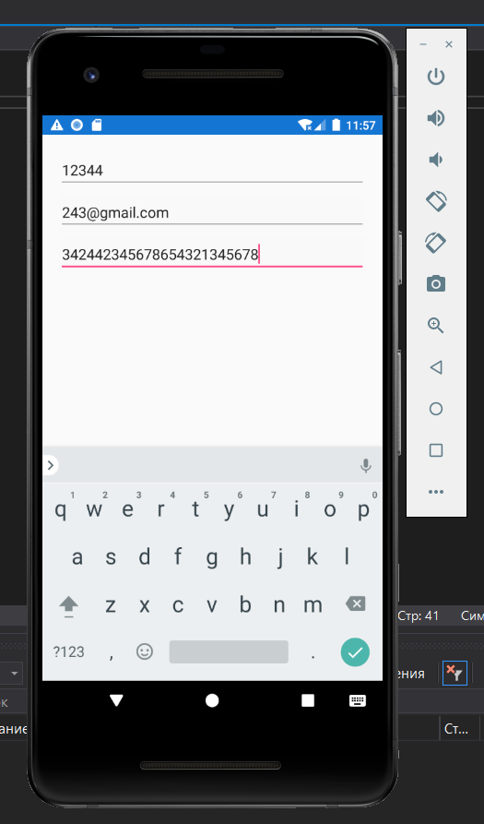
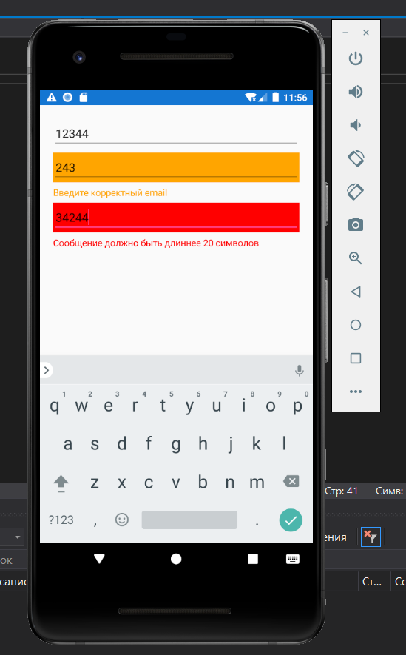
Выполните задание

